Slide 1

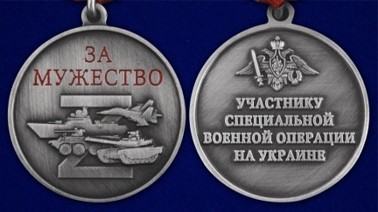

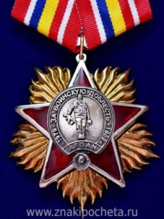
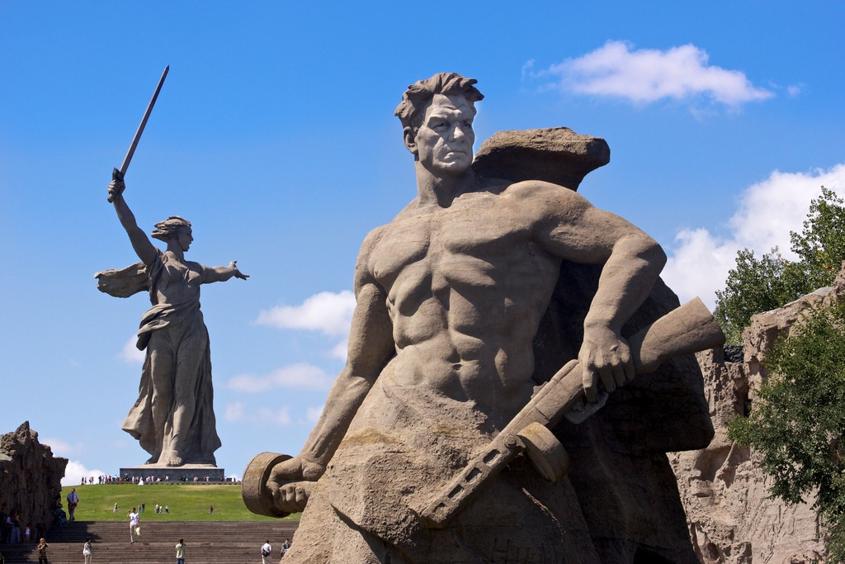
Социальный проект
ГЕРОЙ МОЕЙ СЕМЬИ
МАДОУ № 68 Г. НИЖНЕВАРТОВСК
«РОМАШКА» 1 КОРПУС ,
ДРЯГИН ПАВЕЛ
Руководитель: Тюгаева С.В.

Slide 2
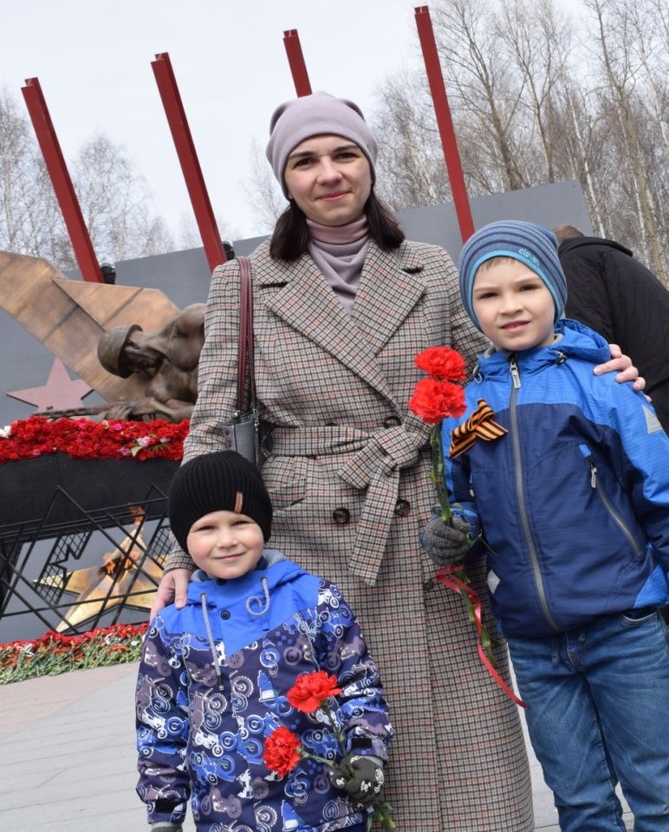

Нет в России семьи такой, где б не памятен был свой герой. И глаза молодых солдат с фотографий увядших глядят. Этот взгляд, словно Высший Суд для ребят, что сейчас растут. И мальчишкам нельзя ни солгать, ни обмануть, ни с пути свернуть.
Я помню и горжусь!
Каждый год 9 мая мы с родителями приносим цветы к вечному огню. Мы делаем это в память о солдатах, защитивших мир, счастье и моё детство. Среди них были и мои прапрадеды.

Slide 3

К сожалению, я никогда не видел своих прапрадедушек. Но мама с папой рассказали о героях нашей семьи. Я ими горжусь.

Slide 4
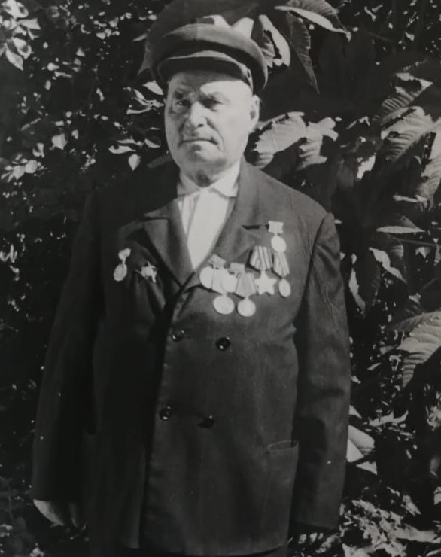
Сдельников Семен Спиридонович Служил связистом. Прошёл всю войну. Однажды попал под бомбежку, вокруг всё было посечено осколками. Но сам он чудом остался невредим, только оторвало каблук на сапоге.

Slide 5
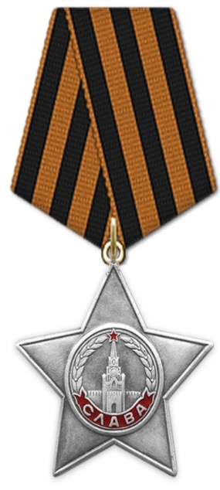
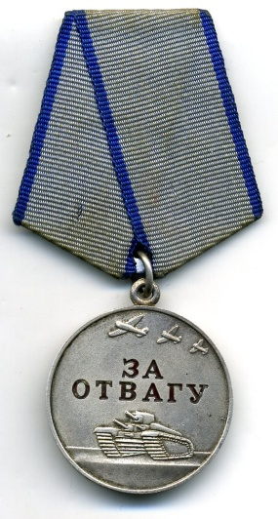
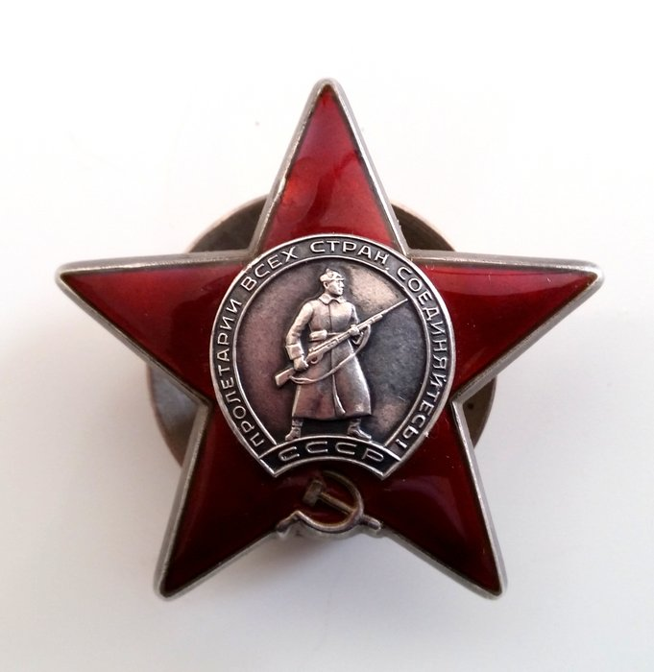
Мой прадедушка был награжден орденом красной звезды, орденом славы 3 степени и два раза медалью за отвагу. После войны он работал начальником почты.

Slide 6
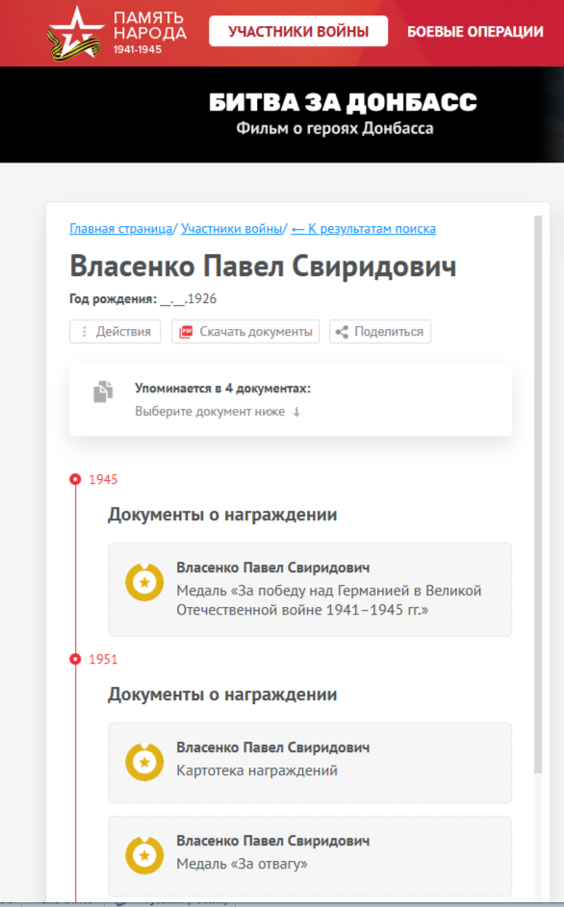
Власенко Петр Свиридович
Служил санитаром.
На войне был ранен.
После войны работал в колхозе.
Я каждое лето гощу у бабушки с дедушкой в доме, который он построил.

Slide 7
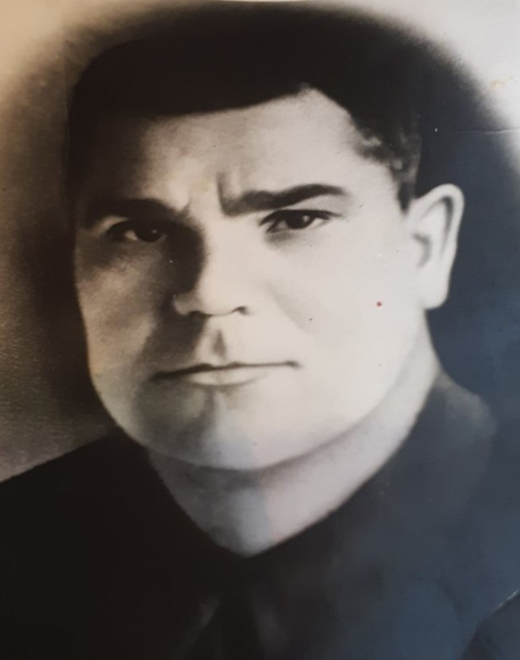
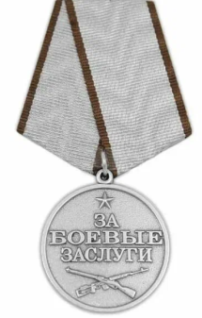
Но, к сожалению, не все вернулись с той войны… Линник Федор Яковлевич Тоже служил санитаром. Был награжден медалью за боевые заслуги. Погиб в 1943 году.

Slide 8
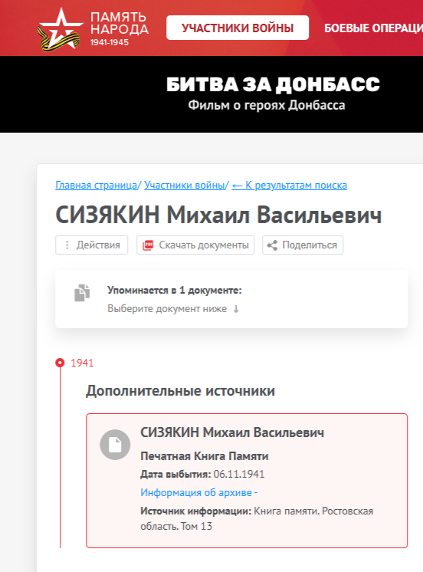
Сизякин Михаил Васильевич
Долго считался пропавшим без вести, но потом стало известно, что он погиб в первые месяцы войны в 1941 году.

Slide 9

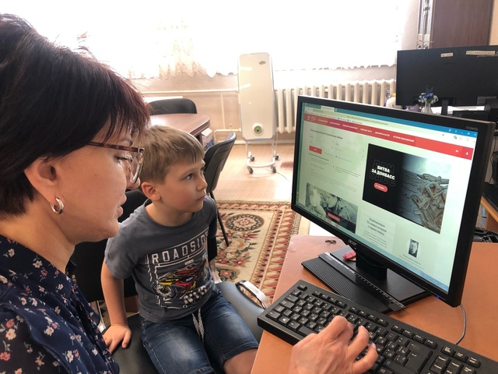
Я помню и горжусь!
Мой воспитатель Светлана Викторовна показала где можно найти информацию в интернете .

